Slide 1
FISIOLOGIA DELLA NUTRIZIONE
Dottoressa Serafina Fassina
Specialista in medicina interna
Specialista in scienza dell’alimentazione
Specialista in nefrologia medica
ANDI
via Lanzone 31 Milano
11 gennaio 2020

Slide 2
Nutrienti:
sostanze indispensabili all'organismo per il mantenimento
della vita, la sua crescita, il rinnovamento delle sue
strutture
Sostanze non sintetizzate dal corpo in quantità sufficienti
e che perciò vanno rifornite con l’alimentazione

Slide 3


Slide 4
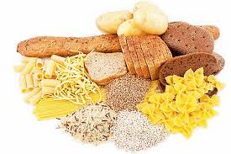
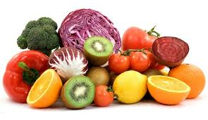

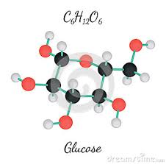
Dai carboidrati…al glucosio

Slide 5
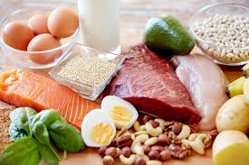
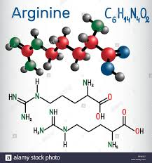
Dalle proteine….agli aminoacidi

Slide 6
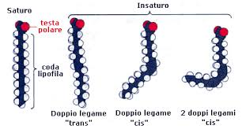
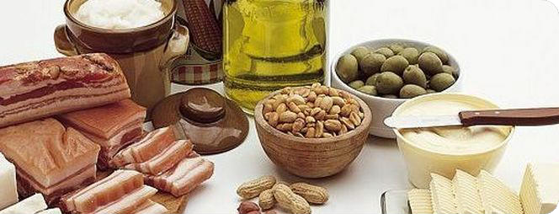
Dai lipidi (grassi)….agli acidi grassi

Slide 7
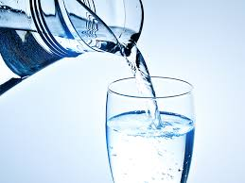
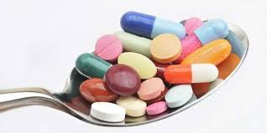

Senza dimenticare il resto….
sali minerali
vitamine
oligoelementi
acqua
fibre
farmaci
alcool

Slide 8
Cosa succede dopo l’assorbimento
I nutrienti passano dalla cellula intestinale al sangue (vena porta) e arrivano al fegato, dove avvengono importanti processi metabolici
Successivamente, le cellule del fegato immettono le sostanze nutritive nella circolazione sanguigna diretta a tutte le cellule del corpo (muscoli, cervello, cuore, polmoni…) perché possano essere utilizzate
I grassi passano dalla cellula al sistema linfatico, e da qui al sangue (alcuni grassi passano direttamente dalla cellula ai capillari sanguigni)
Nelle cellule e nel fegato avviene quindi l’utilizzo dei principi nutritivi, questo è ciò che si chiama METABOLISMO

Slide 9
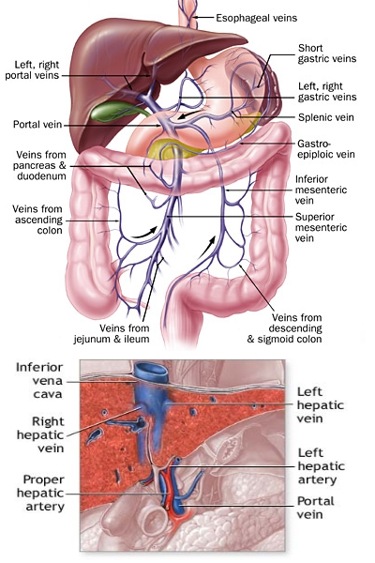
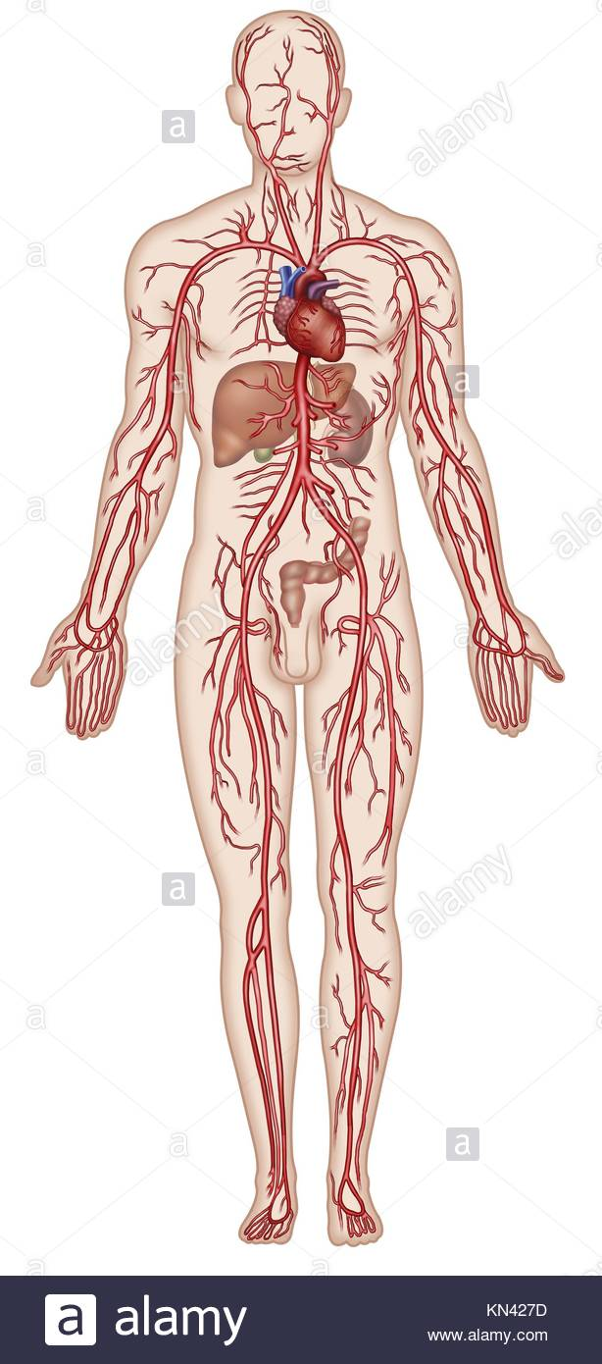

Slide 10
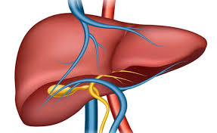
fegato
posto tra la circolazione sistemica (diretta a tutti gli organi) e quella intestinale
prima stazione di transito e trasformazione (metabolismo) delle sostanze assorbite dal tubo digerente e immesse nei vasi sanguigni intestinali (vena porta)
le vie biliari e la colecisti sono in stretta connessione con il fegato
metabolismo dei nutrienti
sintesi proteine, vitamine
biotrasformazione (farmaci, alcool, ormoni)
sintesi della bile
sintesi e metabolismo del colesterolo
deposito di metalli indispensabili
detossificazione

Slide 11
Nel FEGATO
Glucosio:
demolizione del glucosio per ottenere energia,
trasformazione in aminoacidi, immagazzinamento
(glicogeno e trigliceridi), distruzione del glicogeno per
ottenere glucosio
Aminoacidi:
trasformazione in altri AA, sintesi nuove proteine,
utilizzo a scopo energetico, trasformazione in
glucosio
Grassi:
ossidazione degli acidi grassi a scopo energetico,
formazione di corpi chetonici, sintesi di trigliceridi,
sintesi e demolizione del colesterolo
Vitamine: trasformazione di vitamine in coenzimi
Metalli: ferro, zinco, rame
Eliminazione di metaboliti tossici (farmaci, ormoni, bilirubina, alcool…)
Nelle CELLULE
sintesi di nuove molecole
distruzione di vecchie molecole
generazione di energia
deposito di energia
ricambio cellulare

Slide 12
Noi siamo quello che mangiamo
Il nostro corpo è costituito da:
Acqua 65% del peso
Proteine 16%
Grassi 13%
Carboidrati 1%
Minerali 5%
Vitamine tracce
Gli alimenti contengono:
Acqua
Proteine
Grassi
Carboidrati
Minerali
Vitamine
Fibre

Slide 13
i principi nutritivi servono per …
Ottenere energia: compiere lavoro
Modificare l’organismo (funzione plastica): fornire sostanze indispensabili all’ accrescimento, al ripristino e mantenimento dell’integrità strutturale del corpo
Regolare le varie funzioni: controllo di funzioni di cellule, di organi (ormoni, enzimi)
Assicurare riserve di nutrienti, da utilizzare in caso di necessità (digiuno, malattie…)

Slide 14
Funzione energetica plastica regolatrice
nutriente carboidrati grassi proteine
Sostanze con sola attività calorica: alcool
Principi nutritivi acalorici: acqua, Sali minerali, vitamine

Slide 15
https://www.youtube.com/watch?v=T63_Nh9pJNI

Slide 16
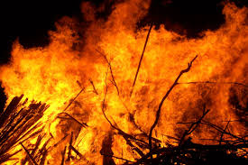
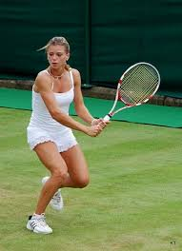
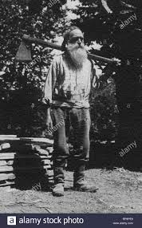
Energia
La legna (che contiene cellulosa, quindi carbonio e idrogeno) reagisce con l’ ossigeno bruciando completamente e generando energia termica; questo processo consuma totalmente il substrato
Nel corpo umano carbonio e idrogeno reagiscono con l’ossigeno liberando energia (utilizzata per compiere un lavoro); nel corpo l’energia si libera gradualmente, e si può immagazzinare (sotto forma di ATP) per “spenderla” successivamente

Slide 17
L’energia si misura come lavoro o come calore
In nutrizione
kilocaloria (kcal), o grande caloria (simbolo Cal) è l'energia
necessaria per innalzare di 1 °C la temperatura di un kg di
acqua distillata a pressione di 1 atm (corrisponde a
1000 piccole calorie)
Potere calorico dei nutrienti
carboidrati 4 Kcal/grammo
proteine 4 Kcal/grammo
grassi 9 Kcal/grammo
alcool 7 Kcal/grammo

Slide 18
metabolismo
L’energia è presente nei legami chimici delle molecole e viene liberata dalle reazioni metaboliche, consentendo il mantenimento in vita dell’organismo
Ogni individuo necessita quotidianamente di energia, necessaria per mantenere i processi vitali del corpo (respirazione, attività cardiaca, renale, digestiva, termoregolazione, controllo ormonale), in situazione di completo riposo; questo si definisce: METABOLISMO BASALE
A tale fabbisogno bisogna aggiungere:
L ‘energia necessaria a svolgere le azioni volontarie della giornata (muoversi, lavorare, correre…)
L’ energia necessaria per utilizzare gli alimenti

Slide 19
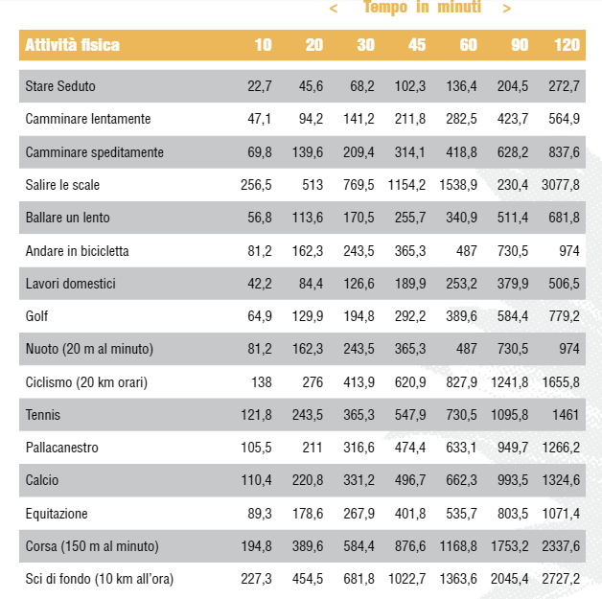
Dispendio di energia per le attività fisiche

Slide 20
Alimentazione = soddisfazione del fabbisogno di energia
Metabolismo basale (determinato da età, sesso, razza, clima, ormoni, superficie corporea)
Livello di attività fisica (sedentario, attivo, sportivo, atleta)
Situazione funzionale dell’organismo (malattie, febbre, alterazioni ormonali)
Alimentazione
Componenti del fabbisogno di energia
60-70%
15-30%
10%

Slide 21
Gruppi alimentari insieme di alimenti che presentano comune origine nella produzione primaria e/o analoga composizione in nutrienti e/o simili caratteristiche come prodotti commerciali
Cereali e tuberi: carboidrati
Carne, pesce, uova: proteine, grassi
Latte e latticini: proteine, grassi, carboidrati
Legumi: proteine, fibre
Oli e grassi: grassi, vitamine liposolubili
Frutta e verdura: acqua, vitamine, sali minerali, fibre

Slide 22
sostanze non nutrienti ma di interesse nutrizionale
Sostanze presente negli alimenti e/o nelle bevande, senza le caratteristiche di un nutriente, ma che possono avere un effetto sullo stato di salute e benessere dell’ individuo
alcool
fibra alimentare
componenti bioattivi degli alimenti (vitamine, prebiotici, probiotici)

Slide 23
proteine: animali o vegetali
fabbisogno giornaliero (adulto): 0.9 g/kg/die
fabbisogno variabile: accrescimento, gravidanza,
allattamento, stati di malattia, traumi, ustioni, ferite,
aumento di attività fisica)
valore biologico delle proteine:
“complete e incomplete” (per AA essenziali)
“digeribilità” migliore per le proteine animali, minore per quelle vegetali (a causa della presenza di fibra)
uova, latte e derivati 97
carne e pesce 94
riso 76
potere calorico delle proteine: 4 Kcal/grammo

Slide 24
proteine: i “mattoni” del corpo
costituiscono il 15% -17% circa del corpo (nell’adulto circa 12 Kg)
Le proteine nel corpo hanno una funzione PLASTICA e REGOLATRICE, e in parte minore ENERGETICA
servono per costruire e rinnovare le strutture corporee: tutti gli organi, tutte le cellule (funzione plastica), per sintetizzare enzimi ed ormoni (funzione regolatrice)
In carenza di fonti di energia, le proteine vengono utilizzate per produrre energia
Circa 250 grammi di proteine vengono interscambiati (“turnover”) giornalmente tra i tessuti (il triplo della quantità assunta con la dieta)
Gli aminoacidi (AA) liberati nel processo di turnover vengono riutilizzati per fare nuove proteine, secondo le esigenze dell’individuo (accrescimento corporeo, stati di malattia, influenze ormonali)
Una quota di AA viene trasformata in prodotti “azotati” e va persa (feci, urine, sudore)

Slide 25
20 Aminoacidi (AA)
. AA essenziali (9): necessario assumerli con la dieta, l’organismo non sa sintetizzarli
AA semiessenziali (2): l’organismo li sintetizza a partire da due AA essenziali
AA condizionatamente essenziali (5): in determinate condizioni fisiologiche la sintesi non è adeguata alle richieste dell’organismo (accrescimento)
AA non essenziali: possono essere generati a partire da altri AA
Tutti gli AA essenziali devono essere presenti nella dieta
Gli AA essenziali si trovano nei prodotti di origine animale (carne pesce uova latte e derivati)
Gli alimenti di origine vegetale (cereali e legumi) sono carenti (in modo totale o parziale in alcuni AA essenziali)
associazioni utili nella alimentazione per ottenere gli AA necessari
cereali - legumi (pasta e fagioli, riso e piselli…)
cereali – prodotti animali (soddisfano i fabbisogni in AA essenziali)

Slide 26
carboidrati: il mondo vegetale
La componente quantitativamente
più rilevante nella dieta quotidiana
(50-60% del fabbisogno)
Glucidi complessi (amido)
Glucidi semplici (zuccheri)
Potere calorico: 4 Kcal/grammo

Slide 27
carboidrati
Utilizzati a scopo ENERGETICO
Fonte di energia rapidamente disponibile; energia
preferenziale per tutte le cellule del corpo
Immagazzinati nel corpo in quantità modesta
(glicogeno nei muscoli e fegato); dopo il riposo notturno le
scorte di glicogeno del fegato sono quasi esaurite e vanno
reintegrate
Nella dieta preferire glucidi complessi (cereali e derivati) a quelli
semplici (zuccheri): i primi vengono digeriti e assorbiti
gradualmente e modificano lentamente il livello di insulina nel
sangue rispetto agli zuccheri semplici, rapidamente assorbiti, che
provocano ampie oscillazioni della insulina

Slide 28
insulina

Slide 29
fibra
Parte edibile ma indigeribile di cereali, verdura, frutta, legumi
Costituita da cellulosa (lunghe catene lineari di glucosio disposte in fibrille e fibre, non essere digeribili dagli enzimi digestivi umani)
Fabbisogno: 25-30 grammi/die
UTILITA’ della fibra
Fibre solubili: formano massa gelatinosa nell’intestino, rallentano l’assorbimento di nutrienti, in particolare di colesterolo
Fibre insolubili: attraggono acqua nell’intestino
aumentano il volume del contenuto intestinale (migliorano la stipsi)
aumentano la velocità di transito
riducono in parte l’assorbimento di nutrienti
riducono il tempo di contatto di eventuali sostanze citotossiche con la mucosa (riduzione del rischio di cancro del colon)

Slide 30
Grassi (lipidi): ACIDI GRASSI, TRIGLICERIDI, COLESTEROLO
TRIGLICERIDI (acidi grassi associati ad un alcool)
Da animali terrestri : acidi grassi saturi
Da pesci: acidi grassi poliinsaturi
Da vegetali (frutta oleosa): acidi grassi poliinsaturi
Fabbisogno: 1g/Kg/die
Acidi grassi essenziali: l’organismo non li può sintetizzare (acido linoleico e acido alfalinolenico); sono presenti nella frutta oleosa e in alcuni pesci (sgombri acciughe salmone)
Acidi grassi saturi: assunzione contenuta
Acidi grassi poliinsaturi: 10% del contenuto calorico della dieta
Colesterolo: assunzione contenuta (< 300 mg/die)
Potere calorico: 9 Kcal/grammo

Slide 31
grassi (lipidi)
18-20% del peso corporeo: il 50% del grasso corporeo (tessuto adiposo)
funzione ENERGETICA
funzione PLASTICA di fosfolipidi, glicolipidi, colesterolo: costituenti delle
membrane cellulari o precursori di ormoni
Isolamento termico, protezione e contenimento di organi (grasso viscerale)
acidi grassi essenziali precursori di altri acidi
importanti per le funzioni cerebrali
contrastare i processi infiammatori
prevenzione del dismetabolismo lipidico e della aterosclerosi
acidi grassi saturi
fonte di energia
colesterolo
presente nelle membrane cellulari e degli organuli cellulari, precursore di ormoni e degli
acidi biliari

Slide 32
acqua
Indispensabile per la vita
consente le reazioni metaboliche, rallenta le reazioni di ossidazione
solubilità, integrità cellulare, mantenimento della pressione sanguigna
Fabbisogni diversi in diverse età e in particolari situazioni
Nell’adulto: 30-35 ml/kg peso
Bambini e anziani: categorie a rischio di disidratazione
Situazioni che richiedono aumentato apporto di acqua
Aumento delle perdite (sudorazione, attività fisica, febbre, carico di
soluti con la dieta, diarrea, stati di malattia)
rene: importante regolatore dello stato di idratazione
centro encefalico di regolazione della sete per mantenere la stabilità della
composizione del sangue

Slide 33
minerali e oligoelementi
necessari per normale funzione cellulare, processi metabolici, sintesi
e attività di ormoni, enzimi, vitamine difese antiossidanti
fonti: verdura e frutta, acqua, cereali, cibi origine animale
sodio, potassio, cloro, calcio, fosforo, ferro
zinco rame, iodio, selenio,fluoro, manganese, cobalto
ferro e anemia
iodio e funzione della tiroide

Slide 34
vitamine
Sostanze organiche presenti negli alimenti; l’organismo non è in grado di
sintetizzarle, non hanno ruolo energetico o plastico ma sono indispensabili per la
sopravvivenza perché entrano nella composizione degli enzimi e nelle reazioni
metaboliche
Vengono assunte come vitamine attive, o come provitamine (vengono attivate poi
nel corpo)
Vitamine idrosolubili
Vitamine liposolubili
Fabbisogni diversi per età sesso situazioni fisiologiche o patologiche, farmaci
Depositi corporei
Carenze

Slide 35
Vitamine idrosolubili
Fonti: animali (carne, pesce, uova, latte) e vegetali
Vitamina C
Vitamine del gruppo B (B1, B2, B3, B6, B12)
Acido folico
Vitamina H
Acido pantotenico
Importanti i sintomi carenziali (oggi rari nel mondo occidentale)
Attenzione alle diete “di esclusione” che potrebbero indurre carenze

Slide 36
vitamine liposolubili
Vitamina A (retinolo): importante per funzione visiva (notturna), integrità
cellulare, in particolare cute, attività antiossidante
Fonti: animali (pesci in particolare) e vegetali (provitamina): carote agrumi
Vitamina E (tocoferolo): attività antiossidante, protezione delle membrane
cellulari,
Fonti: animali (uova, latte, pesce) e vegetali (oli vegetali, soia)
Vitamina D: metabolismo di calcio e fosforo, importante ruolo nel normale sviluppo
osseo
un precursore della forma attiva viene trasformato in vitamina inattiva a livello cutaneo,
dalla luce solare; necessaria poi una attivazione prima nel fegato e poi nel rene
Fonti: animali (latte, uova, carne) vegetali (oli, verdura)
Carenza: rachitismo, osteoporosi, fratture
Vitamina K: processi coagulativi; sintetizzata dai batteri della flora intestinale,
fonti: vegetali (verdure a foglie verdi, pomodori, cavoli) e animali (carne)

Slide 37
se si seguono diete di esclusione, attenzione a…
Vitamina B12: processi di crescita e proliferazione cellulare, sintesi tessuto nervoso,
emopoiesi
Fonti animali (carne, pesce, latte, uova, molluschi)
Carenza: anemia, disturbi neurologici
Vitamina D: metabolismo di calcio e fosforo, importante ruolo nel normale
sviluppo osseo
Fonti: animali (latte, uova, carne) vegetali (oli, verdura)
Carenza: rachitismo, osteoporosi, fratture
Ferro: il ferro è contenuto negli alimenti di origine animale e vegetale, ma
l’assorbimento è migliore per quello animale; nei vegetali possono essere presenti
sostanze antinutrizionali che ne riducono l’assorbimento
Proteine
zinco

Slide 38
Biodisponibilità, quota disponibile: quota di nutriente di un alimento effettivamente utilizzata dall’organismo
dipende da
fattori intrinseci all’alimento (presenza di sostanze anti-nutrizionali)
tipo di pasto (cottura, interazioni tra alimenti)
fattori inerenti il tratto digestivo
digeribilità: caratteristiche chimico-fisiche del nutriente, presenza,
nel pasto, di fattori inibenti o stimolanti; funzionalità gastro-intestinale,
attività enzimatica intestinale
assorbimento: interazioni chimico-fisiche tra alimenti, funzionalità
dell’enterocita, flora batterica intestinale
utilizzazione: stato fisiologico, stato nutrizionale, stato di salute
dell’organismo

Slide 39
I centri di regolazione della fame e della sazietà

Slide 40
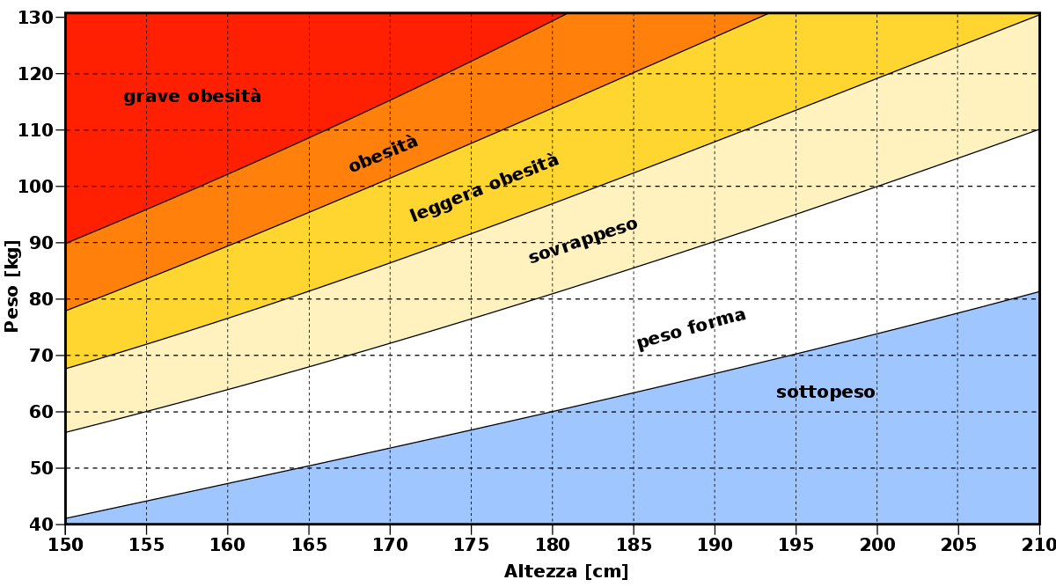
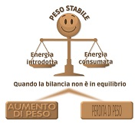
Peso ideale
Quando l’apporto di energia è
uguale al dispendio di energia il
peso resta stabile

Slide 41
Fabbisogni nutrizionali
stabiliti in base a
Età: lattanti, bambini (fasce di età) adulti, anziani
Sesso
Stato fisiologico: gravidanza allattamento
per popolazione
per singolo soggetto
LARN: livelli di assuzione di riferimento di Nutrienti ed Energia
per la popolazione

Slide 42
I rischi di una alimentazione non controllata
Sovrappeso e obesità
Carenze nutrizionali
diabete, ipertensione, malattie cardiovascolari, sindrome metabolica, dislipidemie, osteoporosi…
carie dentaria
tumori
deterioramento cognitivo

Slide 43
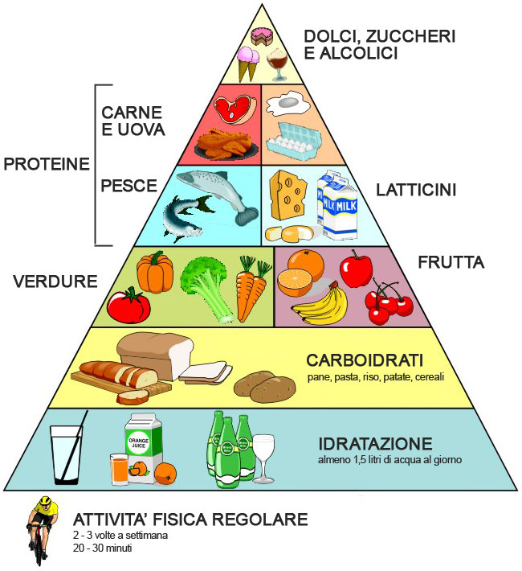

Slide 44
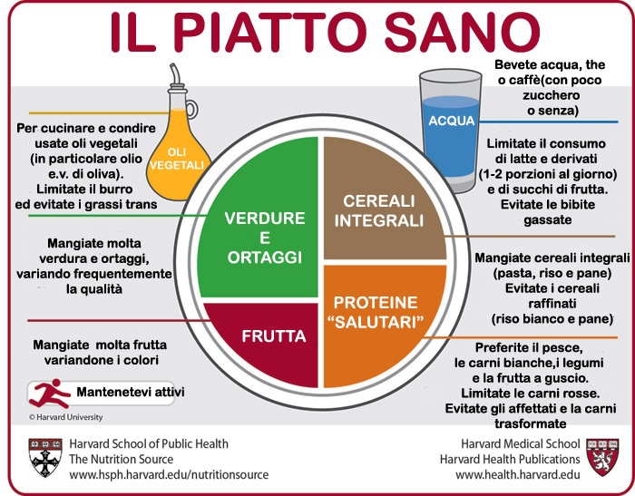

Slide 45
Links utili www.salute.gov.it www.eufic.org
Grazie per l’attenzione!
            Serafina Fassina

